Slide 1

Template Dashboard Power BI
Data Services
January 2023

Slide 2
Color Rules Mazars
General Guidelines

Slide 3
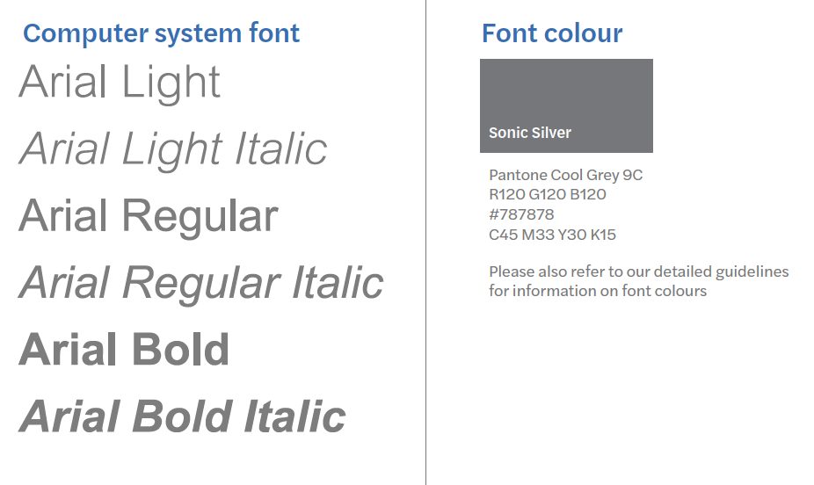
Comment utiliser le templates PowerPoint ? 1/2
Banque d’images
Slide à supprimer avant envoi
Vous trouverez sur cette plateforme des images chartées.
Le principe est qu’elles contiennent une profondeur de champ (zones de flou et zone ciblée) ou une perspective différente, une pause naturelle.
RDV sur : https://imagebank.mazars.com/
Connexion : identifiants Mazars
Pour une utilisation dans PowerPoint, nous recommandons de télécharger les images en basse definition ou de compresser l’image au moment de l’ajouter à la presentation.
Cet outil est accessible uniquement en interne.
Couleurs principales
Couleurs secondaires
Police utilisée
Couleur de la police
Mazars colour picker
Cet outil vous permet de choisir une couleur (parmi 3 options) conforme à la charte graphique en fonction d’une image que vous avez sélectionnée.
RDV sur : https://colourpicker.mazars.com/
Nom d’utilisateur : mazarsbrand
Mot de passe : colourpicker2020
Plus d’infos
Plus d’infos sur l’utilisation de PowerPoint > ici
Accéder aux replays des formations > ici

Slide 4
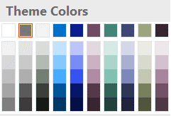
Comment utiliser le templates PowerPoint ? 2/2
Slide à supprimer avant envoi
Slide Titre
Côté droit : sélectionner et insérer une image
Côté gauche : clique-droit sur la couleur puis sélectionner “Mise en forme de l’arrière-plan”.
2 options pour choisir la couleur :
Utiliser le Colour Picker puis entrer le code RVB généré
Utiliser l’outil “Pipette” sur l’image choisie en veillant à choisir une couleur adaptée, en accord avec la charte et qui ne contraste pas
Alternative : sélectionner et insérer une image en pleine page
Slide Contenu
Sélectionner “Nouvelle diapositive” dans le menu Accueil et ajouter le slide souhaité parmi ceux proposés
Si besoin d’ajouter des icones, graphiques, diagrammes etc, télécharger le document « Bibliothèque Icones & Graphiques », disponible sur le French Business Hub ou retrouver ces éléments graphiques directement via Mazars Office
Slide Intercalaire
Ajouter le numéro correspondant (en haut à droite)
Compléter les cases textes
Pour la couleur de fond : clique-droit sur le slide puis sélectionner “Mise en forme de l’arrière-plan” et choisir une couleur parmi les options proposées :
Slide Contact
Sélectionner la version France ou Groupe
Modifier l’adresse si besoin et ajouter des mentions légales (optionnel), les autres champs sont automatiquement remplis
Pour la couleur de fond : clique-droit sur le slide puis “Mise en forme de l’arrière-plan” et choisir une couleur parmi les options proposées. Nous recommandons d’utiliser la même couleur que le slide titre.

Slide 5
Charte couleur Data Services
Slide à supprimer avant envoi
Couleur à privilégier dans l’utilisation des couleurs au niveau des graphiques

Slide 6
General Template
To be used as first recommandation for every Power BI Dashboard

Slide 7






Accueil
Vue d’ensemble
Analyse des ventes
Analyse des ventes
Qu’est-ce que ce rapport ?
Cette démo interactive est un exemple de reporting du suivi budgétaire d’une organisation de ventes de Retail

Slide 8




Vue d’ensemble
Accueil
Vue d’ensemble
Analyse des ventes
Principaux indicateurs
Total Ventes
Quantité vendue
Filtres
Profit
Marge

Slide 9
Analyse des ventes
Accueil
Vue d’ensemble
Total Ventes
Quantité vendue
Profit
Marge
Analyse des ventes
Filtres

Slide 10




Vue d’ensemble
Accueil
Vue d’ensemble
Nb d’opérateurs
Nb de trésorerie à risque
Faible % recette propre
Varation entre prév. et réel
Chiffres clés
Filtres

Slide 11





Analyse des affaires
Accueil
Vue d’ensemble
Affaires
Collaborateurs
Heures totales
Heures Facturables
Taux Occupation
Chiffres clés
Filtres

Slide 12


Vue Générale
Accueil
Vue d’ensemble
Nombre d’inscrits
Nombre de participants
Nombre de Pays
Chiffres clés
Analyse statique Parcours de visites Détails
Filtres

Slide 13
Opinion Survey
Accueil
Vue d’ensemble
Nb Themes
Chiffres clés
Filtres

Slide 14
Chiffres clés opérateurs sur l'année courante
Accueil
Vue d’ensemble
Chiffres clés
Filtres

Slide 15
Other templates
From Microsoft ideas

Slide 16
Titre de mon dashboard

Slide 17
Titre de mon dashboard

Slide 18
Titre de mon dashboard

Slide 23
Other templates
From Microsoft ideas (2)

Slide 24
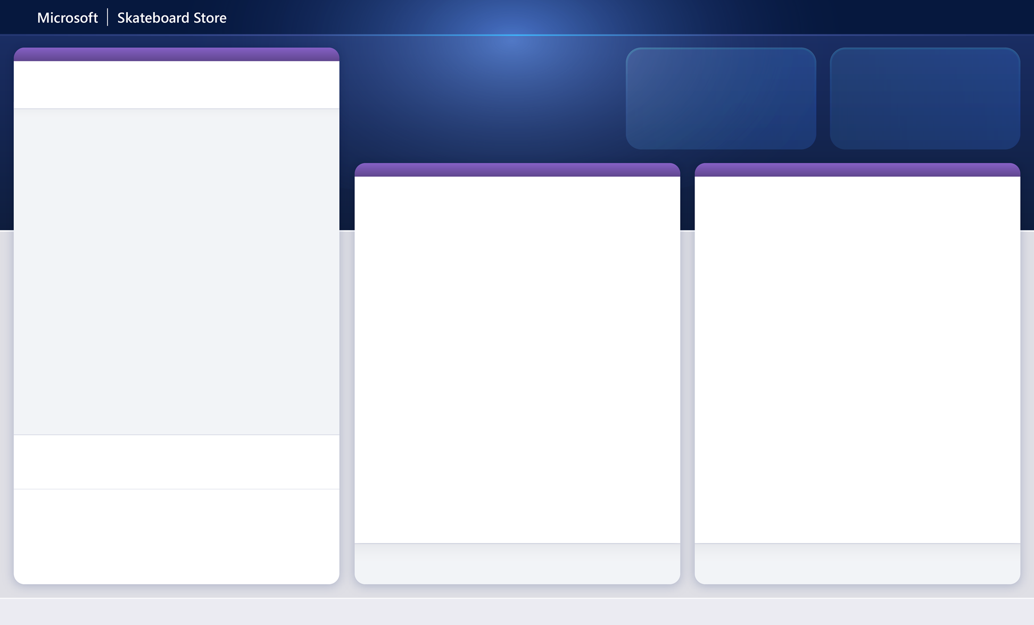
Microsoft Skateboard Store

Slide 25
Microsoft Skateboard Store

Slide 26
Microsoft Skateboard Store

Slide 27
Microsoft Skateboard Store

Slide 30
Page Title

Slide 31
Page Title

Slide 32
Page Title

Slide 33
Page Title

Slide 34
Page Title

Slide 35
Other templates
From Microsoft community (to be reviewed)

Slide 36










Segmentation des parcours de visite
Accueil
153 mill.
Vues
48 mill.
Sessions
4
Profils Type
6
Catégories
14
Sous-catégories
Vue Générale
Segmentation des visites
Segmentation
Parcours
Analyse démographique
Temps passés
Conclusion
Message clé

Slide 37







Overview
xxxx
Mazars
xxxx
xxxx
Data Quality
xxxx
xxxx

Slide 38


Mazars
Customer Analysis
This report aim to study customers satisfaction
Go to Report

Slide 39
Title of the dashboard
Général Overview
Status Changes
Complaints Status
Client Satisfaction
Broker Performance

Slide 40


Title
Bookmark1 Bookmark2 Bookmark3
Settings
Page1
Page2
Page3

Slide 41


Qu’est-ce que cette démo ?
Ce rapport interactif est la restitution des analyses Data d’un site web media sur l’analyse des comportements de navigation de ses utilisateurs.
Accueil
Vue Générale
Segmentation des visites
Analyse démographique
Temps passés
Conclusion
1
2
Etude Data Driven
3
CONTENTS
Etude d’audience
4
5
6
Mazars

Slide 42
© 2021 Mazars SAS. Tous droits réservés. Le nom Mazars et le logo sont des marques déposées ou des marques de Mazars.

Slide 43


Accueil
Pilotage Equipe Data Services
Pilotage des Timesheets
Analyse des affaires
Nb Collaborateurs
Nb Affaires
Total Heures
Total Heures Facturables
Taux d’occupation

Slide 44
Pilotage des Timesheets
Accueil
Pilotage des Timesheets
Affaires
Collaborateurs
Heures totales
Heures Facturables
Taux Occupation
Analyse des affaires
Filtres

Slide 45
Tour Exaltis
61 rue Henri Regnault
92400 Courbevoie – France
Tel : + (33) 1 49 97 60 00

